Slide 1

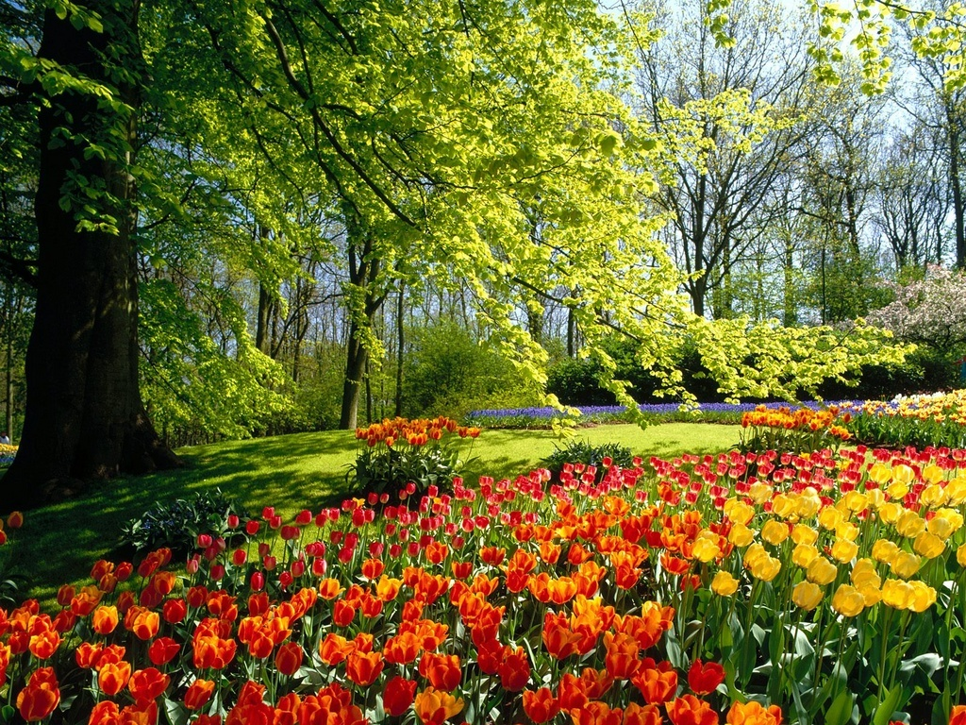
স্বাগতম
স্বাগতম

Slide 2
পাঠ পরিচিতি:
শ্রেণি: দ্বিতীয়
বিষয়: প্রাথমিক গণিত
সময়: ৫০ মিনিট
শিক্ষক পরিচিতি:
মোহা: জাহাঙ্গীর রেজা
প্রধান শিক্ষক
কানারহাট মডেল সর: প্রাথ: বিদ্যালয়।

Slide 3
ভিডিও
www.youtube.com/watch?v=00qoDD5UeTY
এ এলাকায় youtube চালু না থাকায় link করা হয়নি।

Slide 4
১ দশ
১০
দশক
একক
১
0

Slide 5
১ দশ 1
11
দশক
একক
১
1

Slide 6
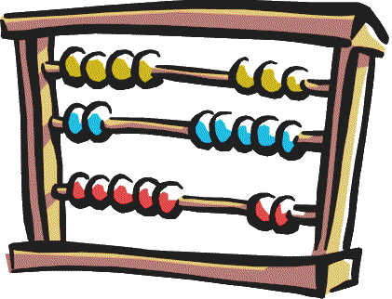
আজকের পাঠ
স্থানীয় মান

Slide 7
পাঠশেষে শিশুরা যা শিখবেঃ
শিক্ষার্থীরা ছবি দেখে সংখ্যা লিখতে পারবে।
শিক্ষার্থীরা সংখ্যার স্থানীয় মান (একক ও দশক) সম্পর্কে জানবে এবং বলতে ও লিখতে পারবে।
শিক্ষার্থীরা ৯৯ পর্যন্ত সংখ্যায় ব্যবহৃত অংকের স্থানীয় মান নির্ণয় করতে পারবে।

Slide 8


সময়: ২৫ মিনিট

Slide 9
কাঠি এবং এ্যাবাকাস এর মাধ্যমে
স্থানীয় মান এর ধারণা দিব।
বাস্তব পর্যায়

Slide 10
অর্ধবাস্তব ও বস্তুনিরপেক্ষ
পর্যায়

Slide 11

দশক
একক
১
৩
১৩
১ দশ
৩
দশক
একক
১
৩
১৩
১ দশ
৩
দশক একক

Slide 12
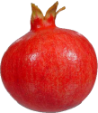
দশক
একক
2
2
22
2 দশ
2
দশক
একক
2
2
22
2 দশ
2
দশক একক

Slide 13
দশক
একক
১
5
১৫
১ দশ
5
দশক
একক
১
৫
৫ একক = ৫
১ দশক = ১০

Slide 14
দশক
একক
৩
5
৩৫
৩ দশ
5
দশক একক
দশক
একক
৩
৫
৫ একক = ৫
৩ দশক = ৩০

Slide 15
ছবি গণনা করে সংখ্যা ও একক দশকের খালি ঘর পূরণ কর: ৩২ পৃষ্ঠা
দশক | একক
২ | ৯
২ দশ ৯
2৯
দশক | একক
৩ দশ 4
৩4
৩
৪
দশক | একক
৪ দশ
৪০
৪
০

Slide 16
দলীয় কাজ সময়: ৫ মিনিট
স্থানীয় মান লিখ:
দল: ০১
স্থানীয় মান লিখ:
দল: ০২
দশক
একক
দশক
একক
৭
৭
৫
০
স্থানীয় মান লিখ:
দল: ০৩
দশক
একক
৯
৮

Slide 17
মিলিয়ে নাও
স্থানীয় মান লিখ:
দল: ০১
স্থানীয় মান লিখ:
দল: ০২
দশক
একক
দশক
একক
৭
৭
৫
০
৭ একক = ৭
০ একক = ০
৭ দশক = ৭০
৫ দশক = ৫০
স্থানীয় মান লিখ:
দল: ০৩
দশক
একক
৯
৮
৮ একক = ৮
৯ দশক = ৯০

Slide 18
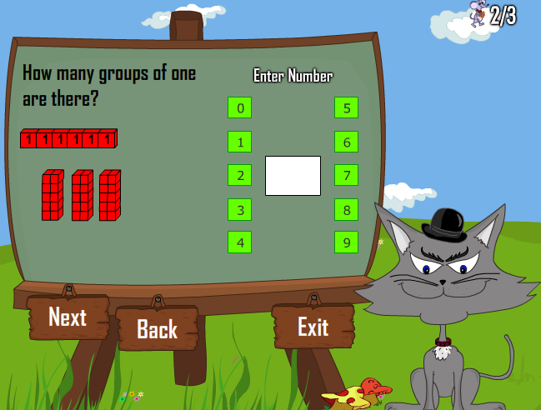
Game
http://www.dositey.com/2008/Products/Content/Include/PVOTH/1/1/launch.php

Slide 19
একাকী কাজ
ছবি দেখে সংখ্যা লিখ: ৩৩ পৃষ্ঠা
54
39
দশক একক
দশক একক
70
88
দশক একক
দশক একক

Slide 20

সবাই
ভালো থেকো
আল্লাহ্‌
হাফেজ

